Slide 1





10 punkter för internationalisering
Välkommen
Om utbildningsmaterialet:
Dokumentet ”10 punkter för internationalisering” togs fram under RISE-projektet ”Testbäddar och demonstratorer 1” under 2013-2014. Innehållet är nu omformat till denna utbildning.
Fokus ligger på att komma igång med internationell försäljning av tjänster hos testbäddar och demonstratorer.
Utbildningsmaterialet ”10 punkter för internationalisering” kopplas till annat material via referenser (”13. Internationaliseringguide RISE ToD-1.0-2” och ” 14. Pitch Internationalisering - nov 2016”). Dessa båda dokument är överlämnade till Vinnova i ursprungligt skick (PDF-filer) då den förstnämnda har prägeln av en rapport. Kopplingen mellan detta utbildningsmaterial och ovan refererade dokument behöver därför understrykas avseende upphovsman och sammanhang.
Upphovsman: Adam Edström, RISE

Slide 2
3 timmar med ”10 punkter”
Mål: Att kunna ta fram en plan för att öka den internationella försäljningen, samt att vara orienterad om möjligheterna att hitta partner och projekt inom EU.
Medel: Processtegen i ”10 punkter för internationalisering”.
Tid: 3 timmar, uppdelat på två pass
Interaktivitet och grupparbete är två nyckelord.

Slide 3
Innehåll
Presentation och genomgång (20 min)
”The Pitch”. Beskriv erbjudandet, på engelska, på två minuter. (30 min)
”Vart vill vi?” Identifiera möjliga länder, nischer och kunder (25 min)
Lagar och regler (5 min)
Fikapaus (10 min)
”Kontakter och nätverk”. Från föreningar till EU. (25 min)
Lyssna på kunden! (5 min)
Mässor, konferenser och media (10 min)
Om affärsplanen. Från nuläge till målet. (30 min)
Affärsutveckling med EU (10 min)
Sammanfattning. Lärdomar (10 min)

Slide 4
De 10 punkterna
1) Formulera erbjudandet
2) Identifiera vart du vill – länder, nischer och kunder
3) Identifiera regleringar och ta reda på aktuell juridik
4) Sök upp aktuella kontakter och nätverk
5) Lyssna på de potentiella kunderna
6) Skräddarsy erbjudandet
7) Internationell affärsplan, med budget för internationella aktiviteter
8) Mässor och konferenser
9) Media
10) EU, Horizon 2020, och andra forskningssamarbeten

Slide 5
Deltagarpresentation
Laget runt, 1-2 minuter per person
Namn, organisation, ev ToD, ev erfarenhet av internationell försäljning.

Slide 6
Övning 1: ”The Pitch”
Denna övning syftar till att visa en metod för att jobba med pitchträning.
Dela in i grupper om 3-4 personer. Varje grupp väljer ett företag/ToD/tjänst för uppgiften.
Varje grupp ska presentera ett erbjudande på 2 minuter, på engelska. Tänkt målgrupp är en internationell publik.
Använd gärna NABC (Need, Approach, Benefit, Competition – Behov, Lösning, Kundnytta, Konkurrens)
15 minuters grupparbete. Formulera pitchen och välj ut en person som ska presentera den.
10 minuters redovisning med feedback.

Slide 7
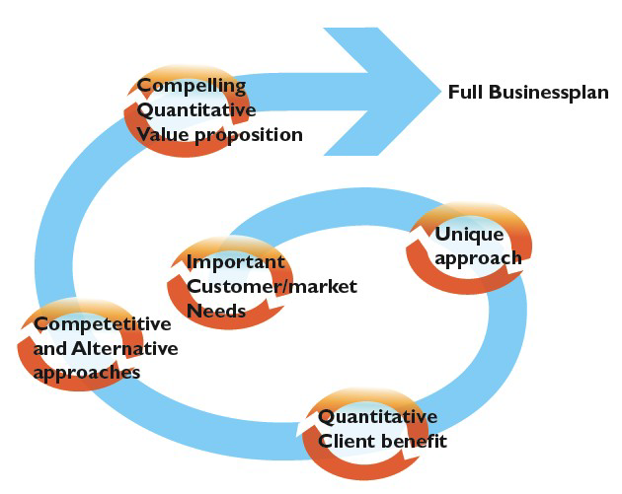
NABC – Needs, Approach, Benefits, Competition

Slide 8
”The Pitch” - redovisning
Pitch på 2 minuter.
Feedback från ”Tre gröna hattar och en röd”
De gröna hattarna ska säga något positivt om pitchen
Den röda hatten ska ge input om vad som kan förbättras
Varje hatt får 1 minut
Pitcharen lyssnar då hattarna pratar, men får inte säga något förrän alla hattar pratat färdigt.

Slide 9
Övning 2: Vart vill vi?
Samma grupper som i Övning 1.
Varje grupp väljer ett företag/ToD att jobba med.
Utifrån den information som finns – svara efter förmåga på följande frågor:
  1) Var finns det industriella behovet ni kan möta?
  2) Kan ni identifiera någon/några nyckelkunder? Vart vänder de sig idag?
  3) Finns något land där behovet är tydligt? Hur ser konkurrensen ut där?
  4) Vilken information saknas om dessa kunder/nischer/länder?
10 min gruppdiskussion, 10 min redovisning.

Slide 10
Lagar och regler
Diskussion i 5 minuter:
Finns några legala eller regulatoriska hinder för den tänkta internationella försäljningen?
Hur får man reda på detta?
Finns några avtal med existerande kunder eller partner som begränsar internationaliseringen?
Gäller patent och annan IPR i de tilltänkta länderna?
Arbetslagstiftning, vid anställning i andra länder.

Slide 11
Fikapaus, 10 minuter

Slide 12
Övning 3: Kontakter och nätverk
Samma grupper som tidigare.
Varje grupp väljer ett företag/ToD att jobba med.
Utifrån den information som finns – svara efter förmåga på följande frågor:
  1) Vilka kontakter finns idag i de länder som diskuterats tidigare?
  2) Vad kan organisationer som Business Sweden, lokala handelskammare och liknande bidra med?
  3) Vilka kontaktmöjligheter finns inom EU:s nätverk?
  4) Finns andra ingångar, exempelvis någon i personalen med rötter i det aktuella landet?
10 min gruppdiskussion, 10 min redovisning.

Slide 13
Lyssna till kunden och
skräddarsy erbjudandet
Diskussion i 5 minuter:
Vad kan vi lära av existerande kunder?
Vad kan vi lära av potentiella kunder?
Hur många kunder behövs för att modifiera erbjudandet?
Vad kan kunden påverka idag?
Vad borde kunden kunna påverka?
Hur kan den NABC-baserade pitchen komma att ändras efter input från potentiella kunder?

Slide 14
Mässor, konferenser och media
Diskussion i 10 minuter:
Vilka är de viktigaste mässorna eller konferenserna för ert företag/ToD?
Hur gör ni på mässor/konferenser? Hur borde ni göra? Före, under och efter mässan/konferensen?
Hur bär ni er åt för att skapa uppmärksamhet i internationell media?
Vad vill journalisterna ha? Hur kan ett mediakit se ut?

Slide 15
Övning 4: Om affärsplanen
Syftet med övningen: Att få en känsla för hur en affärsplan och en budget för internationalisering kan se ut och vad som kan ingå.
Samma grupper som tidigare. Varje grupp väljer ett företag/ToD att jobba med.
Varje grupp gör en rudimentär affärsplan för internationaliseringsarbetet:
  1) Hur ser nuläget ut?
  2) Hur ser det önskade läget ut om x år?
  3) Exempel på punkter som krävs för att nå dit
  4) Uppskattad kostnad och tidsåtgång för dessa punkter
15 min gruppdiskussion, 10 min redovisning.

Slide 16
Affärsutveckling med EU
Diskussion i 10 minuter.
Horizon 2020. SME Instrument, Eurostars,
Fast Track to Innovation.
COST actions
Partnering events
European IPR Helpdesk
Enterprise Europe Network
Sociala medier (Researchgate, LinkedIn m.fl)
Andra EU-möjligheter

Slide 17
European IPR Helpdesk
Den europeiska ”IPR Helpdesk” är EU-kommissionens officiella IP-tjänst, med uppdraget att kostnadsfritt ge råd och information om immateriella tillgångar och rättigheter (IP och IPR). Tjänsten riktar sig till forskare och europeiska små och medelstora företag (SMF) deltar i EU-finansierade forskningssamarbeten.
http://www.iprhelpdesk.eu/services

Slide 18
Sammanfattning
The Pitch – vad erbjuder vi?
Vart vill vi?
Lagar och regler
Kontakter och nätverk
Lyssna till kunden
Mässor, konferenser och media
Affärsplanen
Vilka möjligheter erbjuder EU?
Kommentarer, synpunkter och input

Slide 19
Tack!
Alla synpunkter välkomnas, nu direkt eller kontakta utbildningsorganisation senare..

